Slide 1
第1.3节 平面点集的一般概念
一、区域的概念
二、单连通域与多连通域
三、典型例题
四、小结与思考

Slide 2
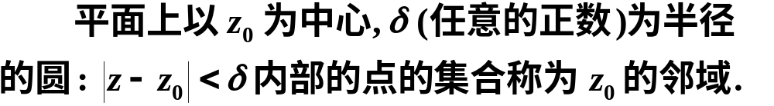
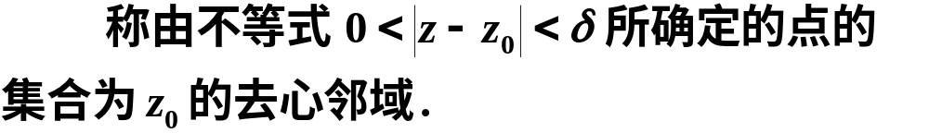
一、区域的概念
1. 邻域:
2.去心邻域:

Slide 3
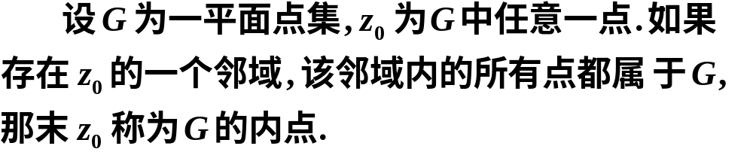
3.内点:
4.开集:
如果 G 内每一点都是它的内点,那末G 称为开集.

Slide 4
5.区域:
连通的开集.
如果平面点集D满足以下两个条件,则称它为一个区域.
(1) D是一个开集；
(2) D是连通的,就是说D中任何两点都可以用完全属于D的一条折线连结起来.
6. 边界点、边界:
设D是复平面内的一个点集,如果在 P 的任意小的邻域内总有D中的点和不属于D的点, 则称点P 为D的边界点.
D的所有边界点组成D的边界.

Slide 5





说明
(1) 区域的边界可能是由几条曲线和一些孤立的点所组成的.
(2) 区域D与它的边界一起构成闭区域

Slide 6




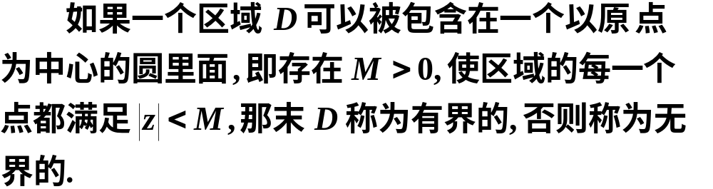
边界
以上基本概念的图示
区域
邻域
边界点
7.有界区域和无界区域:

Slide 7









课堂练习
判断下列区域是否有界?
(1) 圆环域:
(2) 上半平面:
(3) 角形域:
(4) 带形域:
答案
(1)有界; (2) (3) (4)无界.

Slide 8
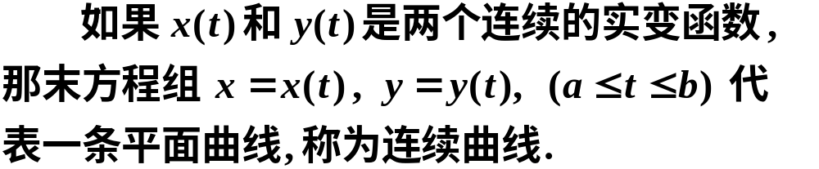
二、单连通域与多连通域
1. 连续曲线:
平面曲线的复数表示:

Slide 9
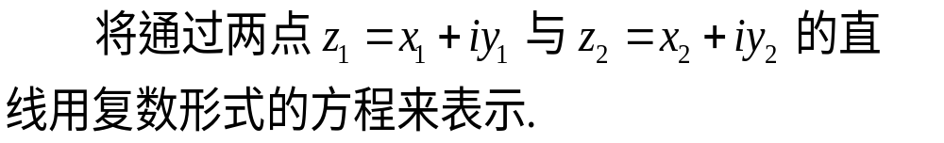
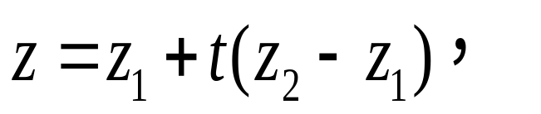
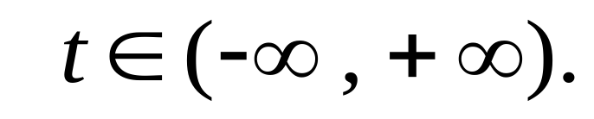
例
解

Slide 10

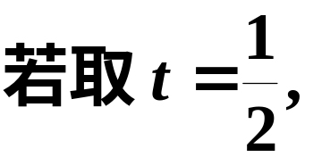
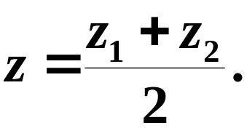


Slide 11
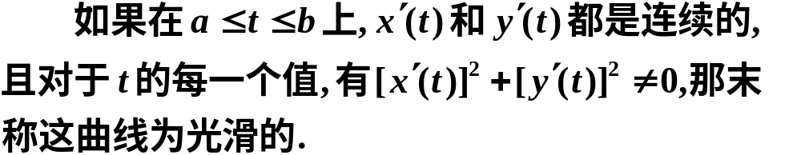
2. 光滑曲线:
由几段依次相接的光滑曲线所组成的曲线称为按段光滑曲线.

Slide 12
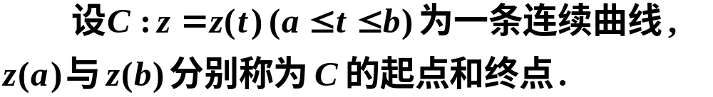
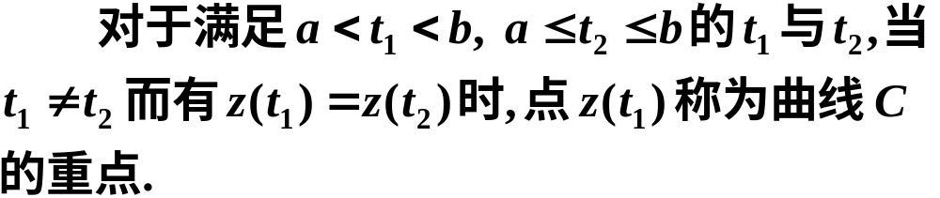
3. 简单曲线:
没有重点的曲线 C 称为简单曲线(或若尔当曲线).

Slide 13
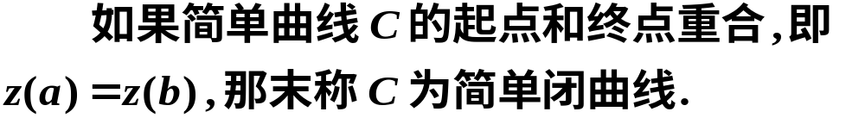

换句话说, 简单曲线自身不相交.
若尔当(Jordan)定理:
任意一条简单闭曲线 C 将复平面唯一地分成三个互不相交的点集.
边界
外部
内部

Slide 14


课堂练习
判断下列曲线是否为简单曲线?
简单
闭
简单
不闭
不简单
闭
不简单
不闭
答
案

Slide 15
4. 单连通域与多连通域的定义:
复平面上的一个区域B, 如果在其中任作一条简单闭曲线, 而曲线的内部总属于B, 就称为单连通域. 一个区域如果不是单连通域, 就称为多连通域.
单连通域
多连通域

Slide 16
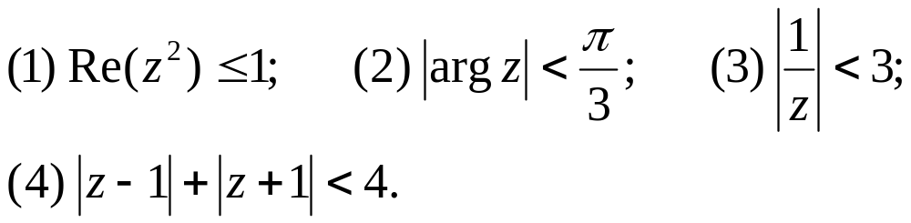

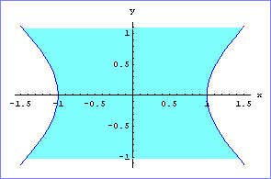
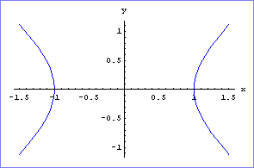


例1
指明下列不等式所确定的区域, 是有界的还是无界的,单连通的还是多连通的.
解
无界的单连通域(如图).

Slide 17
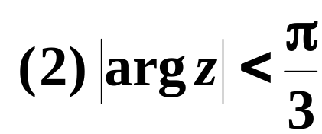
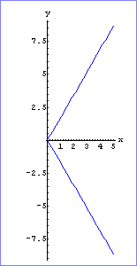
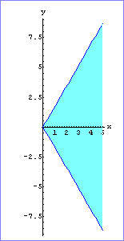
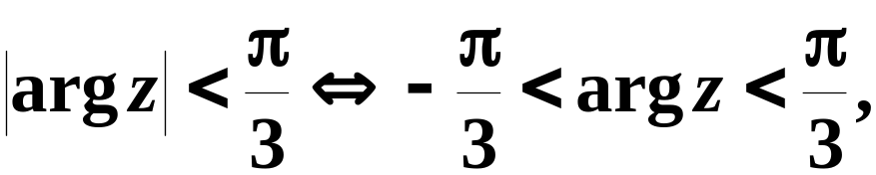
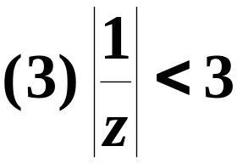
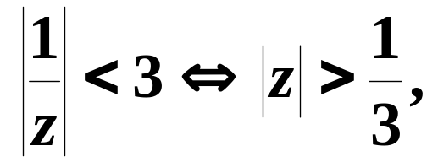
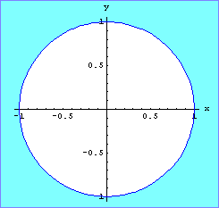
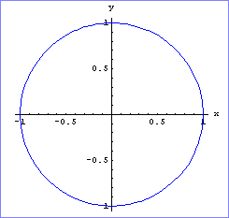
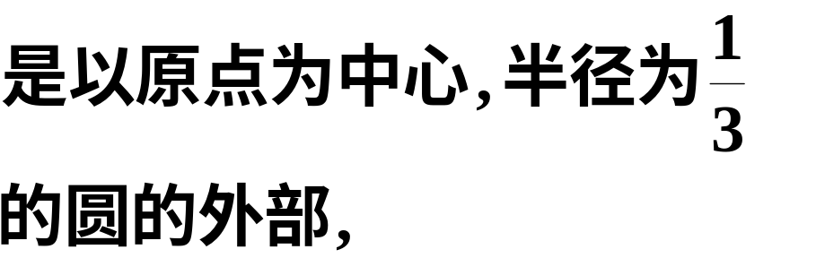
是角形域,
无界的单连通域(如图).
无界的多连通域.

Slide 18

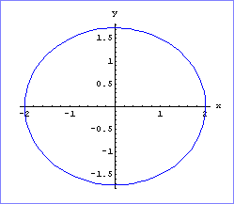
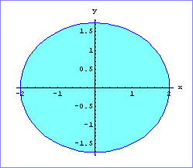

表示到1, –1的距离之和为定值4的点的轨迹,
是椭圆,
有界的单连通域.

Slide 19
第1.4节 无穷大与复球面
一、无穷远点
二、复球面
三、小结与思考

Slide 20
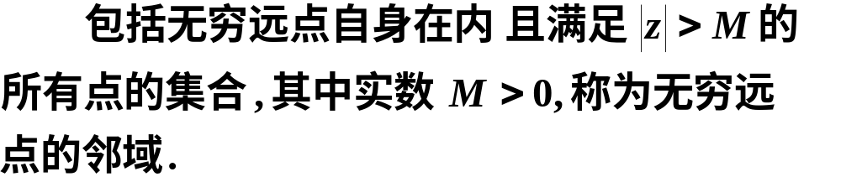
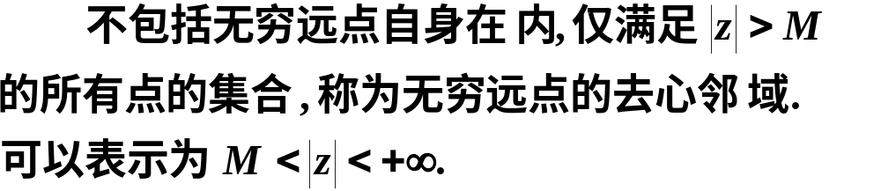
一、无穷远点及其邻域

Slide 21
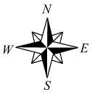

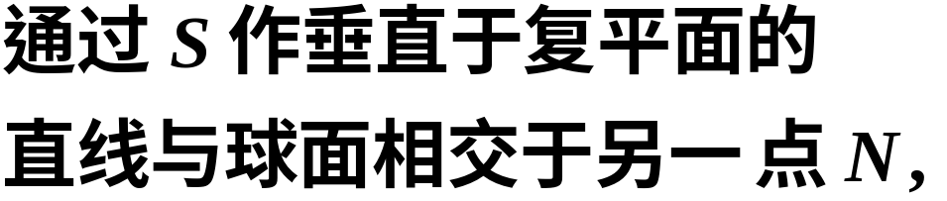





二、复球面
1. 南极、北极的定义

Slide 22
2. 复球面的定义
球面上的点, 除去北极 N 外, 与复平面内的点之间存在着一一对应的关系. 我们可以用球面上的点来表示复数.
我们规定: 复数中有一个唯一的“无穷大”与复平面上的无穷远点相对应, 记作∞. 因而球面上的北极 N 就是复数无穷大∞的几何表示.
球面上的每一个点都有唯一的复数与之对应, 这样的球面称为复球面.

Slide 23
3. 扩充复平面的定义
包括无穷远点在内的复平面称为扩充复平面.
不包括无穷远点在内的复平面称为有限复平面, 或简称复平面.
对于复数∞来说, 实部,虚部,辐角等概念均无意义, 它的模规定为正无穷大.
复球面的优越处:
能将扩充复平面的无穷远点明显地表示出来.

Slide 24
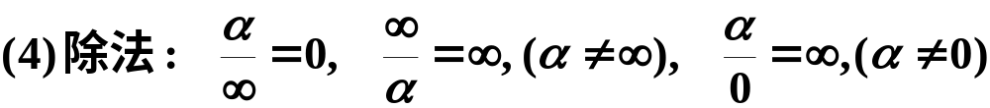

Slide 25
三、小结与思考
学习的主要内容有复数的模、辐角;复数的各种表示法. 并且介绍了复平面、复球面和扩充复平面.
注意：为了用球面上的点来表示复数，引入了无穷远点．无穷远点与无穷大这个复数相对应, 所谓无穷大是指模为正无穷大（辐角无意义）的唯一的一个复数，不要与实数中的无穷大或正、负无穷大混为一谈．

Slide 26
第1.5节 复变函数
一、复变函数的定义
二、复变函数的极限
三、复变函数的连续性
四、小结与思考

Slide 27
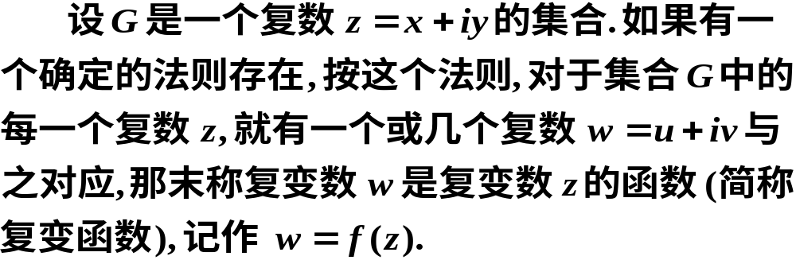
一、复变函数的定义
1.复变函数的定义:

Slide 28
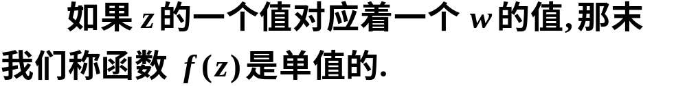
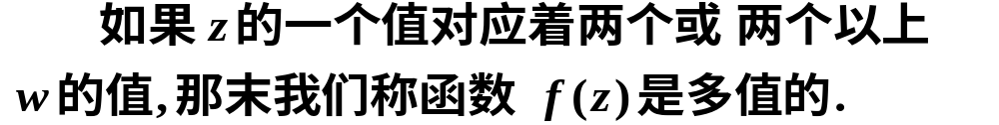
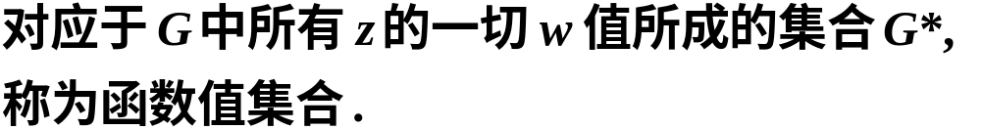
2.单(多)值函数的定义:
3.定义集合和函数值集合:

Slide 29
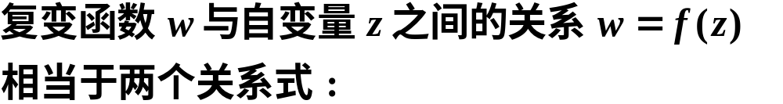
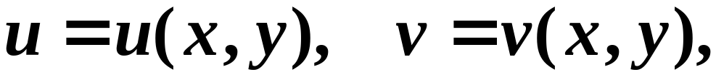






4. 复变函数与自变量之间的关系:
例如,

Slide 30
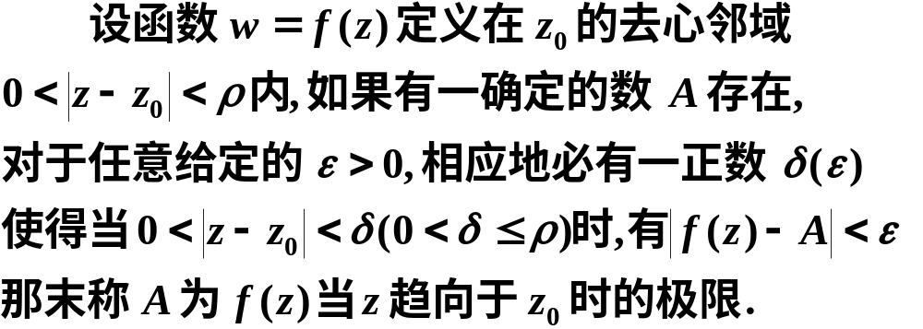
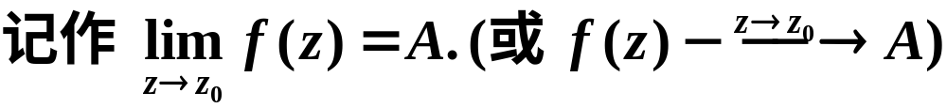
二、函数的极限
1.函数极限的定义:
注意:

Slide 31
f(z)
z
ε
A
δ
z₀
O
x
O
u

Slide 32
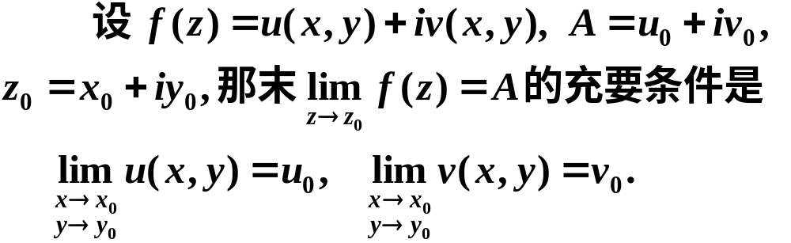
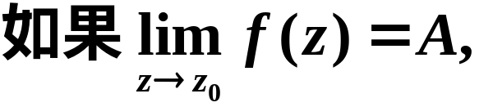

2. 极限计算的定理
定理一
证
(1) 必要性.
根据极限的定义

Slide 33


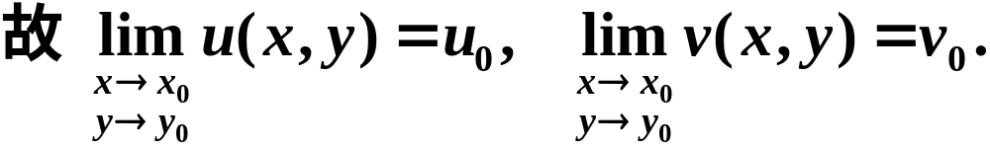
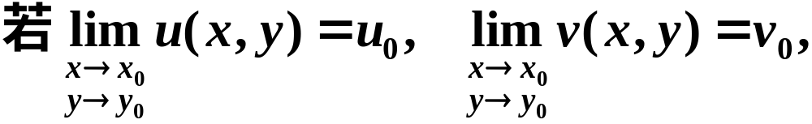
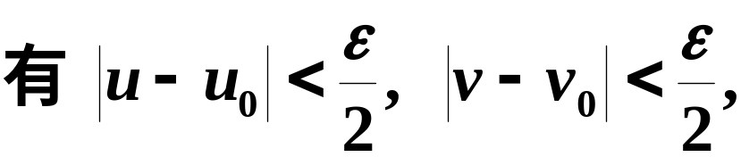
(2) 充分性.

Slide 34



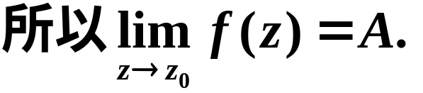
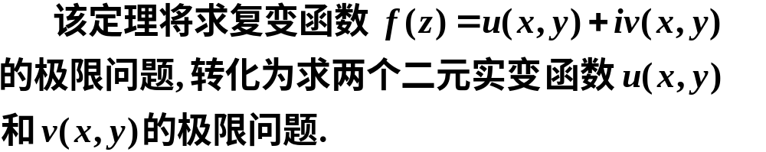
[证毕]
说明

Slide 35
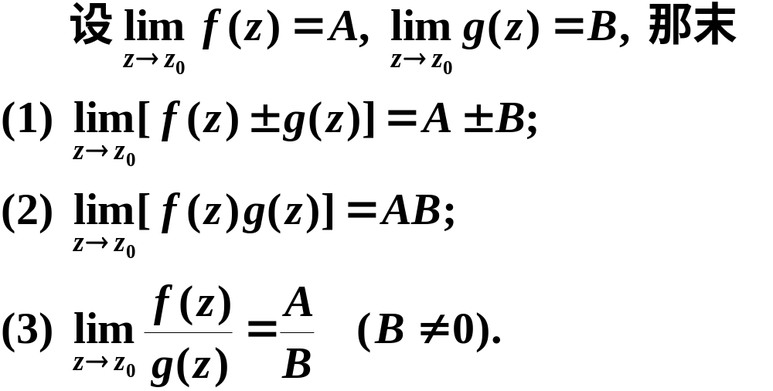
定理二
与实变函数的极限运算法则类似.

Slide 36
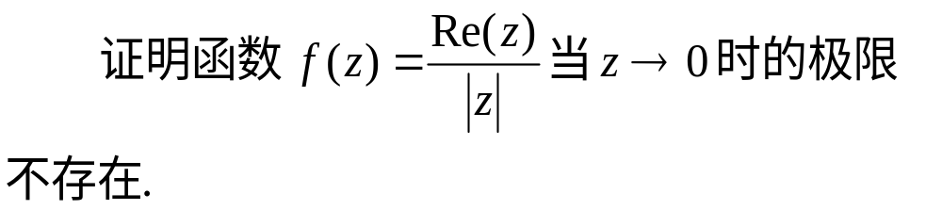






例1
证 (一)

Slide 37










根据定理一可知,
证 (二)

Slide 38









例2
证
根据定理一可知,

Slide 39


三、函数的连续性
1. 连续的定义:

Slide 40



定理三
例如,

Slide 41


定理四

Slide 42

特殊的:
(1) 多项式
(2) 有理函数
在复平面内使分母不为零的点也是连续的.

Slide 43





例3
证

Slide 44



例4 证明f (z)=argz在原点及负实轴上不连续。
证明
y
(z)
z
o
x
z

Slide 45

作业

